Slide 1
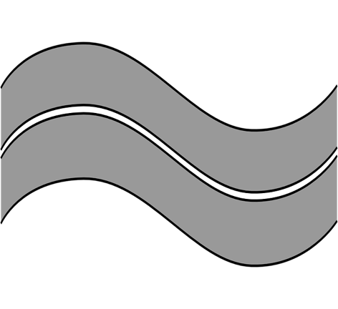
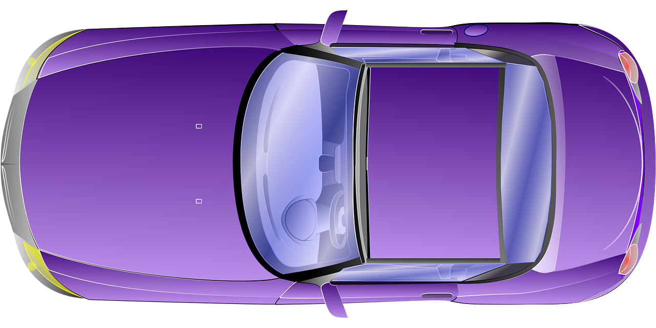
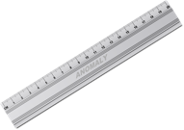
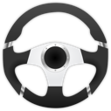

consigne
moyen de mesure
moyen d'action
Notes:
Puisque piloter, c’est suivre une trajectoire, il faut d’abord réussir à mesurer de combien on s'en écarte.
Le contrôle du système nécessite de collecter et analyser cette mesure.
Pour coller à la trajectoire, il faut, au besoin, agir sur le système. On dit qu’on le commande.

